Slide 1

Philipp Plein
Faire face à une demande exceptionnelle
Véronique Coustel
Sandrine Dutrey

Slide 2
Contexte
Philipp Plein International est une SA crée en 2013. Son siège social se situe à Toulouse et elle emploie 60 salariés. Elle fabrique et commercialise des vêtements auprès de particuliers.
La marque plaît beaucoup aux jeunes, aux footballeurs et aux rappeurs et commence à avoir une médiatisation conséquente (dossier de presse). Elle souhaite se positionner sur le segment du luxe clinquant.
L’entreprise a été contactée par le rappeur Ninho. Il souhaiterait qu’elle lui fournisse sa tenue de scène pour sa tournée 2021 ainsi que des tee-shirts, des sweat-shirts et des casquettes, à son effigie, proposés à la vente lors des concerts. Le PDG Philipp Plein a accepté la proposition du chanteur.
Problématique
Comment faire face à une demande exceptionnelle?

Slide 3

Contexte
Philipp Plein International est une SA crée en 2013. Son siège social se situe à Toulouse et elle emploie 60 salariés. Elle fabrique et commercialise des vêtements auprès de particuliers.
La marque plaît beaucoup aux jeunes, aux footballeurs et aux rappeurs et commence à avoir une médiatisation conséquente (dossier de presse). Elle souhaite se positionner sur le segment du luxe clinquant.
L’entreprise a été contactée par le rappeur Ninho. Il souhaiterait qu’elle lui fournisse sa tenue de scène pour sa tournée 2021 ainsi que des tee-shirts, des sweat-shirts et des casquettes, à son effigie, proposés à la vente lors des concerts. Le PDG Philipp Plein a accepté la proposition du chanteur.
Problématique : Comment faire face à une demande exceptionnelle
Une réunion doit être organisée pour définir les besoins en terme d’organisation de production, une évaluation des stocks de matières premières sera réalisée et le processus de commande sera lancé.

Slide 4
Contexte
Philipp Plein
PDG
Cédric Loca
Assistant de gestion
Jade Sindron
Cheffe du service achats
Jassem Oulef
Chef du service ventes
Maxime Delprat
Responsable qualité
Ana Ponk
Cheffe su service communication
Gérald Opra
Responsable du service comptabilité
Claire Heim
Designeuse
Atelier de fabrication
Une réunion doit être organisée pour définir les besoins en terme d’organisation de production, une évaluation des stocks de matières premières sera réalisée et le processus de commande sera lancé.

Slide 5
Situations professionnelles et référentiel
1. Convoquer les chefs de service à une réunion
2. Évaluer le besoin en Matières Premières
3. Procéder aux commandes et organiser le suivi financier
Activités
2.1 Suivi administratif de l’activité de production
2.2 Suivi financier de l’activité de production
2.3 Gestion opérationnelle des espaces de travail
Bloc de compétences
2 – Organiser et suivre l’activité de production (de biens ou de services)

Slide 6
1. Convoquer les chefs de service à une réunion
2. Évaluer le besoin en MP
3. Procéder aux commandes et organiser le suivi financier
Les besoins en termes d’organisation doivent être mis en évidence.
Une réunion entre les différents chefs de service, la designer et Philipp Plein doit être organisée
Trouver un créneau commun et les convoquer
Mettre à jour un agenda partagé
Saisir l’ordre du jour
Convoquer par messagerie les participants à la réunion
Tâches
,

Slide 7
1. Convoquer les chefs de service à une réunion
2. Évaluer le besoin en MP
3. Procéder aux commandes et organiser le suivi financier
Les besoins en termes d’organisation doivent être mis en évidence.
Une réunion entre les différents chefs de service, la designer et Philipp Plein doit être organisée
Trouver un créneau commun et les convoquer
Mettre à jour un agenda partagé
Saisir l’ordre du jour
Convoquer par messagerie les participants à la réunion
Tâches
Activités du référentiel | Compétences | Savoirs
2.3 Gestion opérationnelle des espaces de travail Organisation des réunions en présentiel | Prendre en charge les activités supports nécessaires au bon fonctionnement de l’organisation Diffuser l’information interne sur le support adéquat | Savoirs liés à la communication et au numérique : Les outils de planifications des tâches au service du travail collaboratif Les agendas partagés Les outils au service du travail collaboratif Les codes, normes, usages et lexiques professionnels de la communication écrite

Slide 8
1. Convoquer les chefs de service à une réunion
2. Évaluer le besoin en MP
3. Procéder aux commandes et organiser le suivi financier
Tâches | Données de la situation | Ressources documentaires et numériques | Équipements et logiciels | Productions
Mettre à jour l’agenda partagé | Contraintes du dirigeant et des chefs de service (mail et post-it) Consignes du dirigeant pour les modalités d’organisation de la réunion | Créer un agenda partagé Partager un agenda numérique | Gestionnaire d’agenda Wiki | Agenda partagé
Saisir l’ordre du jour |  | Réaliser un ordre du jour | Texteur Wiki | Ordre du jour
Convoquer par messagerie les 4 intervenants à la réunion
 |  |  | Messagerie électronique | Courriel + PJ

Slide 9
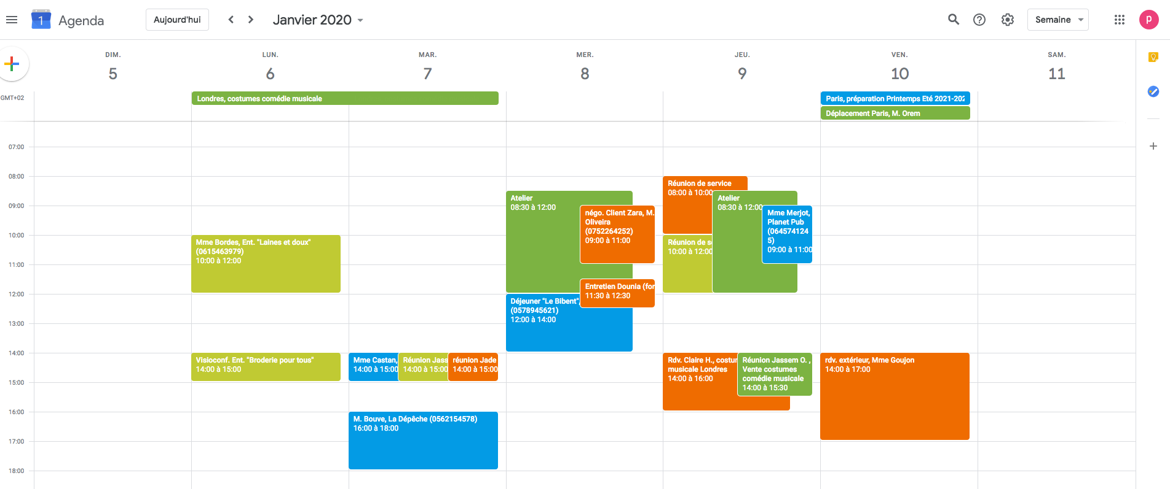
1. Convoquer les chefs de service à une réunion
2. Évaluer le besoin en MP
3. Procéder aux commandes et organiser le suivi financier
Tâches | Données de la situation | Ressources documentaires et numériques | Équipements et logiciels | Productions
Mettre à jour l’agenda partagé | Contraintes du dirigeant et des chefs de service (mail et post-it) Consignes du dirigeant pour les modalités d’organisation de la réunion | Créer un agenda partagé Partager un agenda numérique | Gestionnaire d’agenda Wiki | Agenda partagé
Saisir l’ordre du jour |  | Réaliser un ordre du jour | Texteur Wiki | Ordre du jour
Convoquer par messagerie les 4 intervenants à la réunion
 |  |  | Messagerie électronique | Courriel + PJ

Slide 10
1. Convoquer les chefs de service à une réunion
2. Évaluer le besoin en MP
3. Procéder aux commandes et organiser le suivi financier
Compte rendu de réunion
Le stock en matières premières sera-t-il suffisant pour répondre à la demande du futur client ?
Réaliser une évaluation des stocks de matières premières
,
Calculer le besoin en MP (tissus et fils) pour satisfaire le besoin du client sur la période de ses concerts
Rendre compte du besoin supplémentaire
Tâches

Slide 11
1. Convoquer les chefs de service à une réunion
2. Évaluer le besoin en MP
3. Procéder aux commandes et organiser le suivi financier
Compte rendu de réunion
Le stock en matières premières sera-t-il suffisant pour répondre à la demande du futur client ?
Réaliser une évaluation des stocks de matières premières
Calculer le besoin en MP (tissus et fils) pour satisfaire le besoin du client sur la période de ses concerts
Rendre compte du besoin supplémentaire
Tâches
Activités du référentiel | Compétences | Savoirs
2.1 : Suivi administratif de l’activité de production Suivi des approvisionnements et des stocks | • Appliquer les procédures de gestion des approvisionnements et des stocks | Savoirs de gestion : L’approvisionnement et gestion des stocks Inventaire, Indicateurs de suivi de stocks (Fiche de stock, SM) Savoirs juridiques Le cadre règlementaire de l’activité productive de l’organisation (contrat de vente) Savoirs liés à la communication et au numérique La gestion de l’information Les codes, normes, usages et lexiques professionnels de la communication écrite

Slide 12
1. Convoquer les chefs de service à une réunion
2. Évaluer le besoin en MP
3. Procéder aux commandes et organiser le suivi financier
Tâches | Données de la situation | Ressources documentaires et numériques | Équipe-ments et logiciels | Productions
Calculer le besoin en MP (tissus et fils) pour satisfaire le besoin du client sur la période de ses concerts | Compte-rendu réunion Contrat de vente Indications relatives aux matières premières nécessaires à la fabrication des articles: Informations techniques de fabrication (Mail désigner ) Fiches de stock et règle initiale de stock Matrice de calcul à compléter | Les fonctionnalités de base du tableur (mis en forme et formules simples) | Tableur Wiki | Estimation du besoin en MP pour la commande Philipp Plein Consommation mensuelle avant nouvelle commande Estimation besoin en MP total Nouvelle règle de stock d’approvisionnement

Slide 13
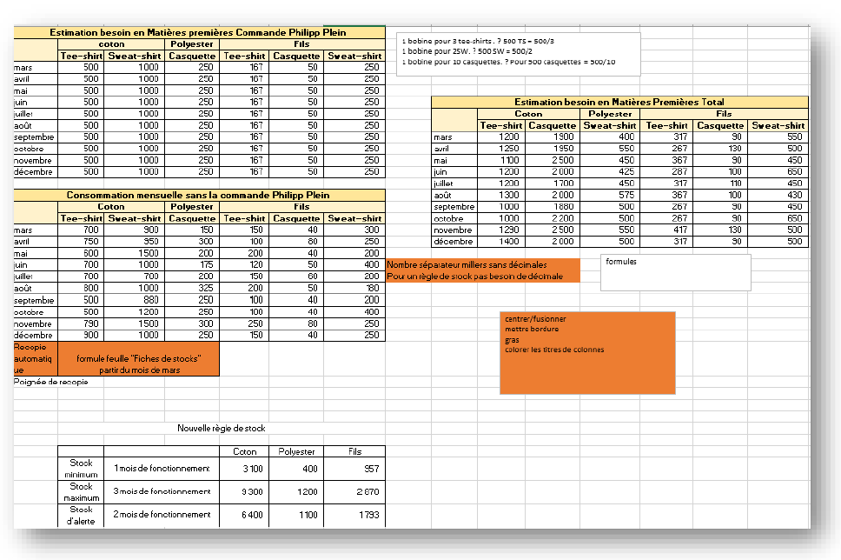
1. Convoquer les chefs de service à une réunion
2. Évaluer le besoin en MP
3. Procéder aux commandes et organiser le suivi financier
Tâches | Données de la situation | Ressources documentaires et numériques | Équipements et logiciels | Productions
Calculer le besoin en MP (tissus et fils) pour satisfaire le besoin du client sur la période de ses concerts | Compte-rendu réunion Contrat de vente Indications relatives aux matières premières nécessaires à la fabrication des articles: Informations techniques de fabrication (Mail désigner ) Fiches de stock et règle initiale de stock Matrice de calcul à compléter | Les fonctionnalités de base du tableur (mis en forme et formules simples) | Tableur Wiki | Estimation du besoin en MP pour la commande Philipp Plein Consommation mensuelle avant nouvelle commande Estimation besoin en MP total Nouvelle règle de stock d’approvisionnement

Slide 14
1. Convoquer les chefs de service à une réunion
2. Évaluer le besoin en MP
3. Procéder aux commandes et organiser le suivi financier
Tâches | Données de la situation | Ressources documentaires et numériques | Équipements et logiciels | Productions
Rendre compte du besoin supplémentaire | Nouvelle règle de stock | Les modèles | Texteur | Mémo

Slide 15
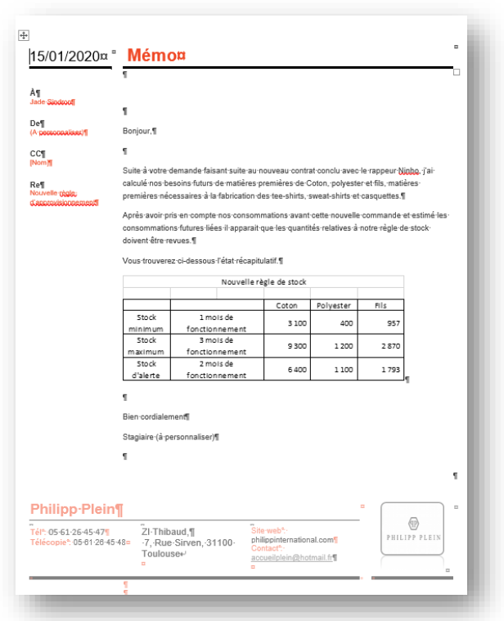
1. Convoquer les chefs de service à une réunion
2. Évaluer le besoin en MP
3. Procéder aux commandes et organiser le suivi financier
Tâches | Données de la situation | Ressources documentaires et numériques | Équipements et logiciels | Productions
Rendre compte du besoin supplémentaire | Nouvelle règle de stock | Les modèles | Texteur | Mémo

Slide 16
1. Convoquer les chefs de service à une réunion
2. Évaluer le besoin en MP
3. Procéder aux commandes et organiser le suivi financier
Besoin supplémentaire en MP validé
Effectuer la première commande fournisseur
Procéder à la première commande par mail
Mettre à jour le planning d’activités
Mettre à jour la BDD fournisseurs
Régler, par virement, l’acompte de 30% demandé
Créer le bon de commande sur PGI
Tâches
,

Slide 17
1. Convoquer les chefs de service à une réunion
2. Évaluer le besoin en MP
3. Procéder aux commandes et organiser le suivi financier
Besoin supplémentaire en MP validé
Effectuer la première commande fournisseur
Procéder à la première commande par mail
Mettre à jour le planning d’activités
Mettre à jour la BDD fournisseurs
Régler, par virement, l’acompte de 30% demandé
Créer le bon de commande sur PGI
Tâches
,
Activités du référentiel | Compétences | Savoirs
2.1 : Suivi administratif de l’activité de production Suivi des approvisionnements | Appliquer les procédures internes de gestion des approvisionnements Mettre à disposition des plannings d’activité actualisés Appliquer des procédures en vigueur en matière de règlement des fournisseurs | Savoirs de gestion Les fournisseurs La chaîne des documents liés aux achats Les achats Les règlements Savoirs liés à la communication et au numérique La communication avec les fournisseurs Les outils au service du travail collaboratif Savoirs économiques et juridiques Le cadre économique et règlementaire de l’activité productive de l’organisation
Tenue des dossiers fournisseurs. | Actualiser les bases de données internes | Savoirs de gestion Les fournisseurs et les règlements
2.2 Suivi financier de l’activité de production Suivi des décaissements | Appliquer les procédures en matières de règlements des fournisseurs | Savoirs de gestion Les décaissements Les différents modes de règlement Savoirs liés à la communication et au numérique La gestion de l’information (EDI )
,

Slide 18
1. Convoquer les chefs de service à une réunion
2. Évaluer le besoin en MP
3. Procéder aux commandes et organiser le suivi financier
Tâches | Données de la situation | Ressources documentaires et numériques | Équipements et logiciels | Production
Procéder à la première commande par mail | Besoin d’approvisionnement en matières premières (mail) Informations commerciales : Contrat de vente Fichier articles Fichier fournisseur Nouvelles conditions de règlement fournisseur : mail fournisseur IBAN fournisseur Ordre de virement Planning d’activité |  | Messagerie électronique | Courriel commande
Mettre à jour le planning d’activités |  |  | Excel | Planning activités mis à jour
Mettre à jour la BDD fournisseurs |  | Mettre à jour une fiche fournisseur sur PGI | PGI Wiki | BDD fournisseurs PGI mis à jour
Régler, par virement, l’acompte de 30% demandé |  | Le virement SEPA Utiliser la banque en ligne | Site bancaire Wiki | Ordre de virement
Créer le bon de commande sur PGI |  | Créer un bon de commande fournisseur sur PGI | PGI Wiki | Bon de commande

Slide 19

1. Convoquer les chefs de service à une réunion
2. Évaluer le besoin en MP
3. Procéder aux commandes et organiser le suivi financier
Tâches | Données de la situation | Ressources documentaires et numériques | Équipements et logiciels | Production
Procéder à la première commande par mail | Besoin d’approvisionnement en matières premières (mail) Informations commerciales : Contrat de vente Fichier articles Fichier fournisseur Nouvelles conditions de règlement fournisseur : mail fournisseur IBAN fournisseur Ordre de virement Planning d’activité |  | Messagerie électronique | Courriel commande
Mettre à jour le planning d’activités |  |  | Excel | Planning activités mis à jour
Mettre à jour la BDD fournisseurs |  | Mettre à jour une fiche fournisseur sur PGI | PGI Wiki | BDD fournisseurs PGI mis à jour
Régler, par virement, l’acompte de 30% demandé |  | Le virement SEPA Utiliser la banque en ligne | Site bancaire Wiki | Ordre de virement
Créer le bon de commande sur PGI |  | Créer un bon de commande fournisseur sur PGI | PGI Wiki | Bon de commande
http://www.cerpeg.fr/bazar/index.php/cbanque/rib

Slide 20
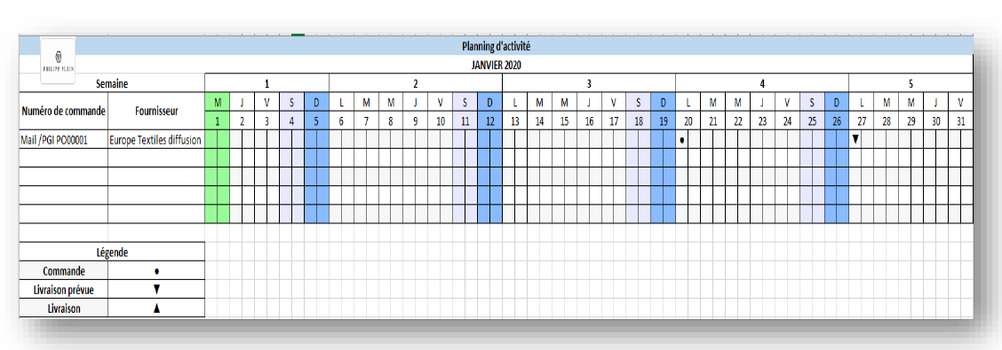
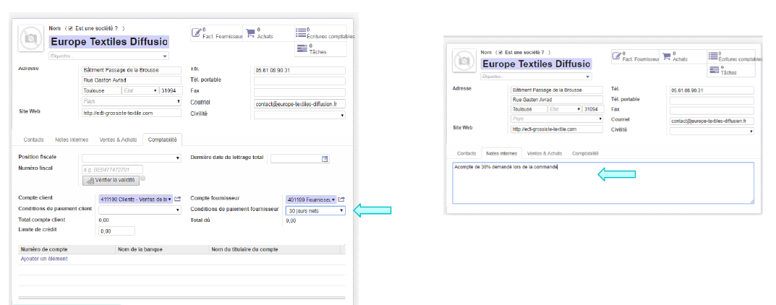
1. Convoquer les chefs de service à une réunion
2. Évaluer le besoin en MP
3. Procéder aux commandes et organiser le suivi financier
Tâches | Données de la situation | Ressources documentaires et numériques | Équipements et logiciels | Production
Procéder à la première commande par mail | Besoin d’approvisionnement en matières premières (mail) Informations commerciales : Contrat de vente Fichier articles Fichier fournisseur Nouvelles conditions de règlement fournisseur : mail fournisseur IBAN fournisseur Ordre de virement Planning d’activité |  | Messagerie électronique | Courriel commande
Mettre à jour le planning d’activités |  |  | Excel | Planning activités mis à jour
Mettre à jour la BDD fournisseurs |  | Mettre à jour une fiche fournisseur sur PGI | PGI Wiki | BDD fournisseurs PGI mis à jour
Régler, par virement, l’acompte de 30% demandé |  | Le virement SEPA Utiliser la banque en ligne | Site bancaire Wiki | Ordre de virement
Créer le bon de commande sur PGI |  | Créer un bon de commande fournisseur sur PGI | PGI Wiki | Bon de commande

Slide 21
Prolongement(s) possible(s) du scénario
Recruter un CDD pour l’atelier de fabrication
Bloc 3
Assurer le processus de vente au client Ninho
Suivre la réception de la commande fournisseur
Bloc 2
Le suivi financier de la commande fournisseur
Bloc 1
Bloc 2

Slide 22


Questions / réponses
Chat animé par :
Franck Brillet, inspecteur général de l’éducation, du sport et de la recherche.
Isabelle Vallot, inspectrice de l’éducation nationale de Versailles.

